Slide 1

Knihovna AV ČR
- evidence výsledků výzkumu v AV ČR
Jana Doleželová, Zdeňka Chmelařová
ASEP – představení systému sběru dat v AV ČR
Systém ARL
Nástroje ke kontrole
Komunikace s poskytovateli a spolupracujícími institucemi

Slide 2
AV ČR
Knihovna AV ČR
AV ČR – 50-60 ústavů (54 v roce 2011)
Ústavy rozdělené do 3 vědních oblastí
Pracoviště po celé České republice
(Brno, Ostrava, Pardubice, České Budějovice, Praha,……)
Knihovna AV ČR - koordinace sběru dat od r. 1993:
eviduje a zveřejňuje záznamy všech ústavů AV ČR
předává označené záznamy o výsledcích do RIV
poskytuje statistické výstupy vedení AV
data šedé literatury jsou harvestována do NUŠL

Slide 3
ASEP
- systém evidence výsledků výzkumu v AV ČR
Bibliografická databáze, do které jsou ukládány záznamy publikační aktivity pracovníků AV ČR.
(Záznamy jsou vytvářeny na základě zjednodušených katalogizačních pravidel AACR2)
Počet záznamů (28.2.2011) 192 540
Roční přírůstek 11 000
Počet druhů dokumentů 24
Počet pracovišť 54
Počet zpracovatelů 68

Slide 4
Systém ARL
Advanced Rapid Library / firma Cosmotron
1993-2004 – systém CDS ISIS
2005 – vybrán systém ARL (ústavy měly i své vlastní systémy, v roce 2006 všechny ústavy v ARL)
Kritéria pro výběr:
Firma
stabilní firma (jisté zkušenosti s evidencí publikační činnosti )
staví na moderních IT technologiích, sleduje vývoj, který zapracovává do systému
umožňuje a respektuje úpravy systému ze strany zákazníků
Systém
Knihovní systém, základ ve formátu UNIMARC, autoritní báze – různé typy autoritních záznamů
Vstup dat - webový prohlížeč, jednoduchý formulář , který mohou vyplnit i „neknihovníci“
Zveřejnění v on-line katalogu (různé ZF a exporty) – výhodné i pro spolupracující instituce
Nástroj pro údržbu autorit – klient
Možnost vytváření vlastních nadstaveb nad daty - webové rozhraní (určitá nezávislost na firmě)
    ARL

Slide 5
Moduly systému
1. Vstupní web formuláře
Vstup dat aktuálního roku sběru.
2. Klient ARL
Opravy dat neaktuálního roku sběru, údržba autorit, kontroly pro RIV, duplicit, tvorba xml.
3. On-line katalog (IPAC)
Zveřejnění dat, hledání dle různých kriterií, tisky, exporty.
4. Nadstavba ANALYTIKA ASEP
Bibliografické a grafické výstupy pracovišť a vědeckých pracovníků.

Slide 6
Systém zpracování
Autor
- jednorázově
Autor
- vlastní konto
Zápis přes web formuláře
Zpracovatel
Kontrola záznamů, opravy záznamů,
komunikace s vědci, se spolupracujícími institucemi
web formuláře, klient
KNAV
Koordinace, kontrola dat, podpora a školení zpracovatelů,
správa systému, vývoj
RVVI - RIV

Slide 7
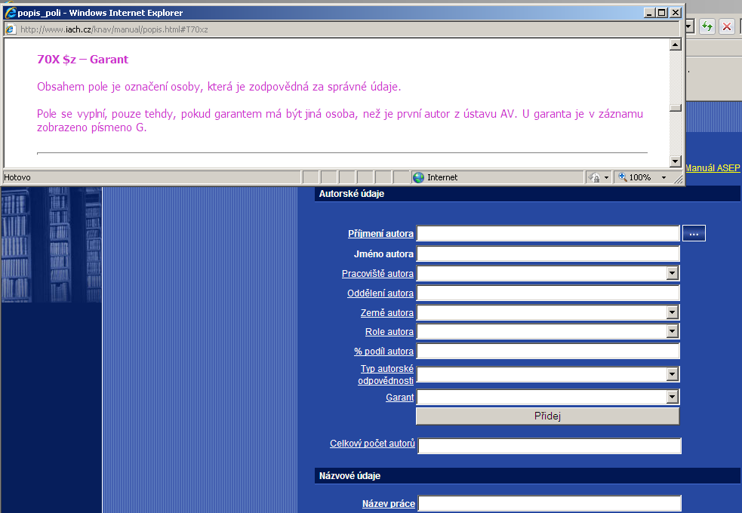
Webové formuláře pro zápis nových záznamů
Nápověda pro každé pole
Autorita

Slide 8
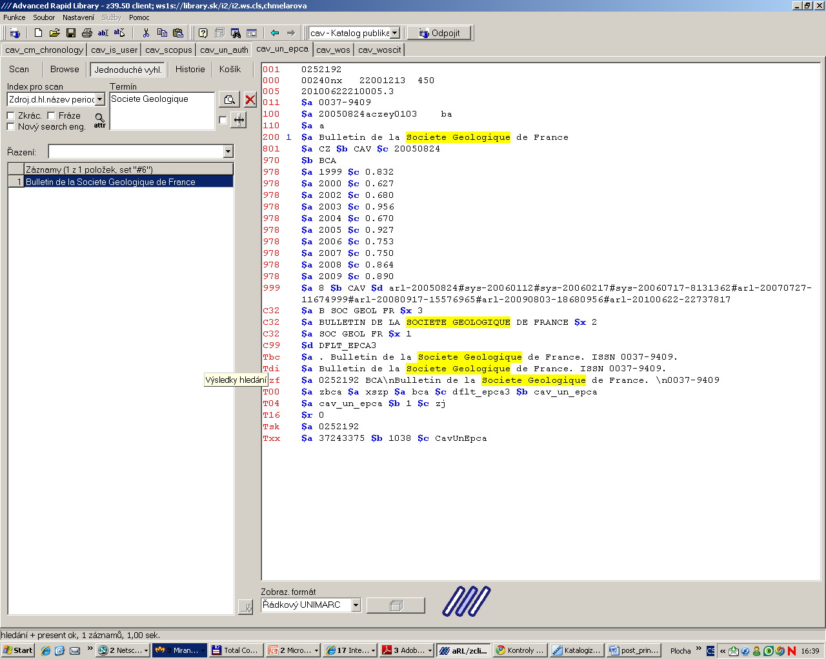
Klient ARL
Báze bibliografických záznamů
Autoritní báze (autorů, projektů,
zdrojových periodik, akcí/konferencí apod.
Opravy záznamů, správa autorit, vkládání citací

Slide 9
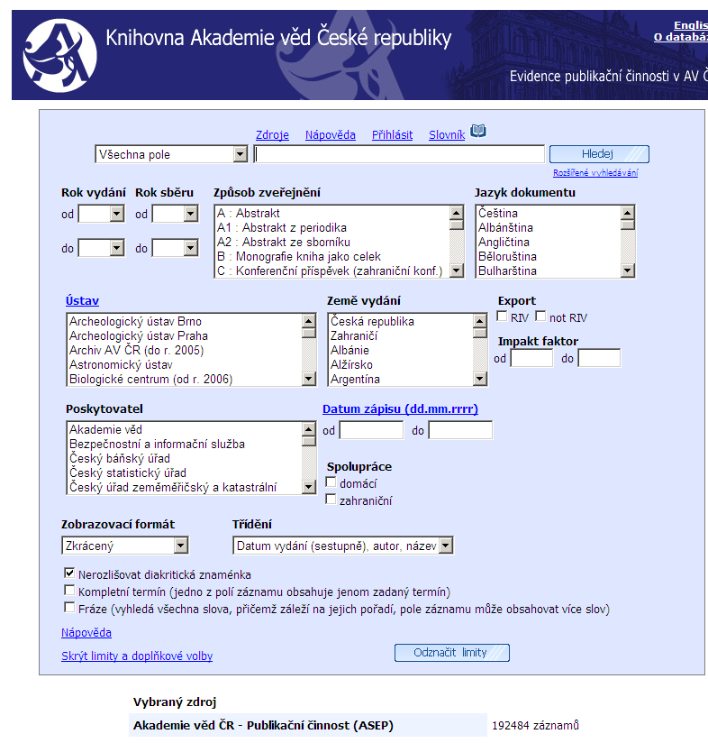
Web Evidence publikační činnosti AV ČR
Limity – možnost omezení dotazu:
Typ dokumentu
Rok vydání, rok sběru
RIV, notRIV
Impakt faktor
Poskytovatel

Slide 10
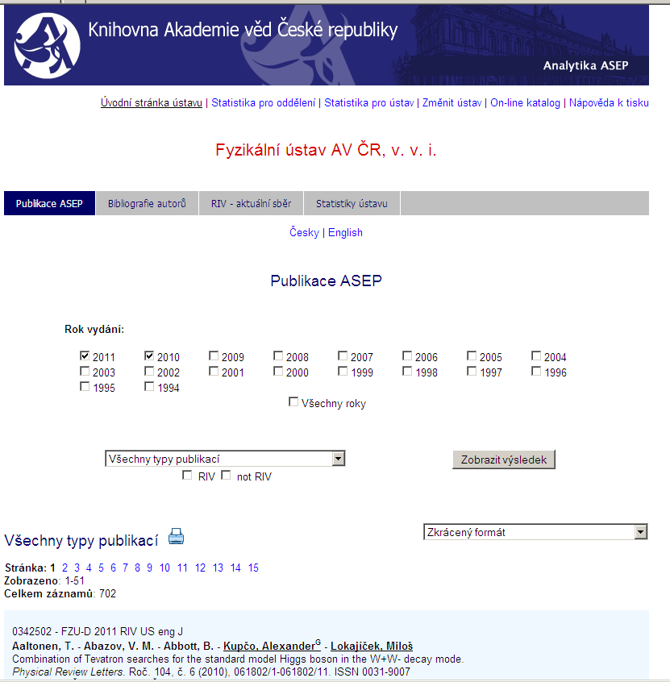
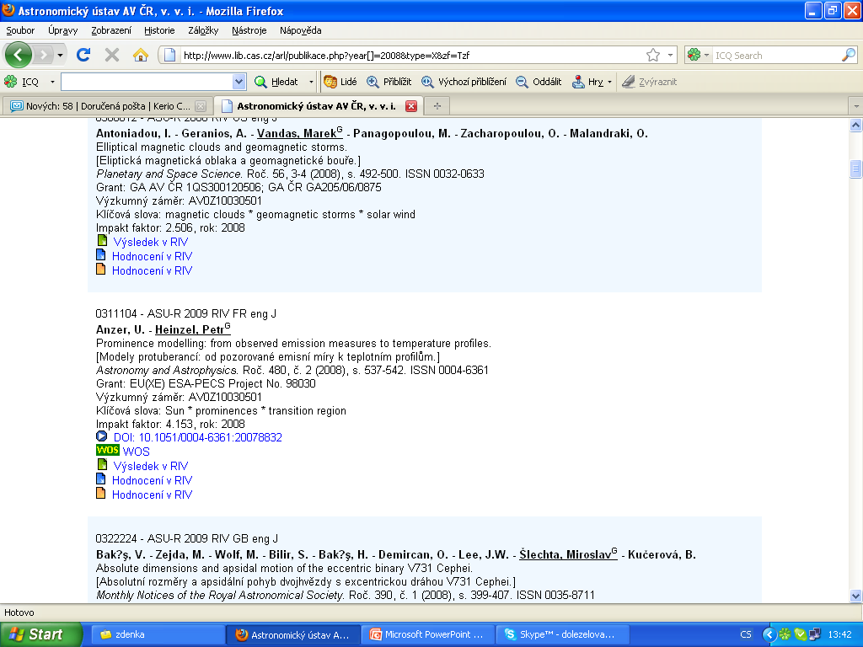
Analytika ASEP
Bibliografie autorů
Statistiky
Podklady pro hodnocení
Data pro RIV
Linky RIV, WOS, DOI,…

Slide 11
Zpracování - zodpovědnost
Správce dat na ústavu – zpracovatel
Zodpovídá za správné formální zpracování dat
Za dodržení termínů odevzdání dat do RIV
Nastavuje systém sběru dat podle potřeb pracoviště
Autoři
Zodpovídají za poskytnutí pravdivých a úplných informací zpracovateli o výsledcích
KNAV
Koordinuje sběr dat
Zajišťuje školení a informace pro zpracovatele
Odevzdává data do RIV za AVČR jednotlivým poskytovatelům
Koordinuje opravy dat
Zajišťuje úpravy a vývoj systému ARL
Vytváří nadstavbu systému ARL
.

Slide 12
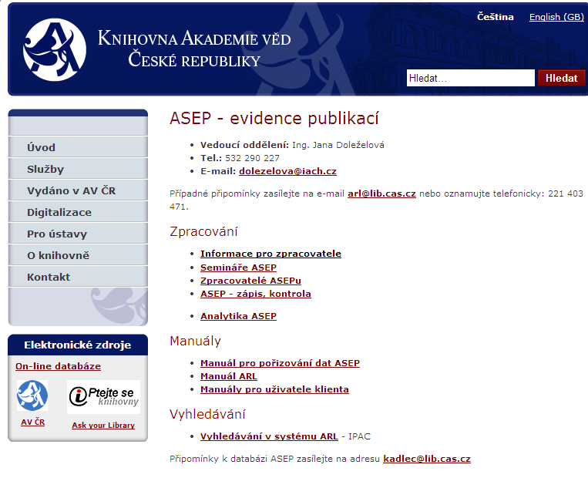
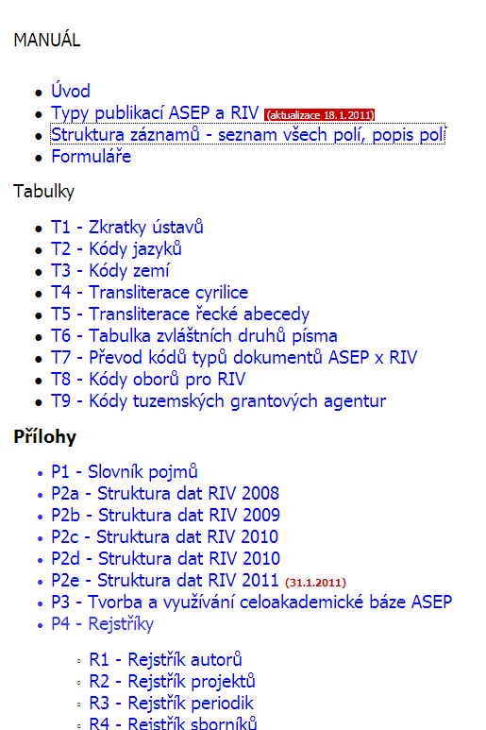
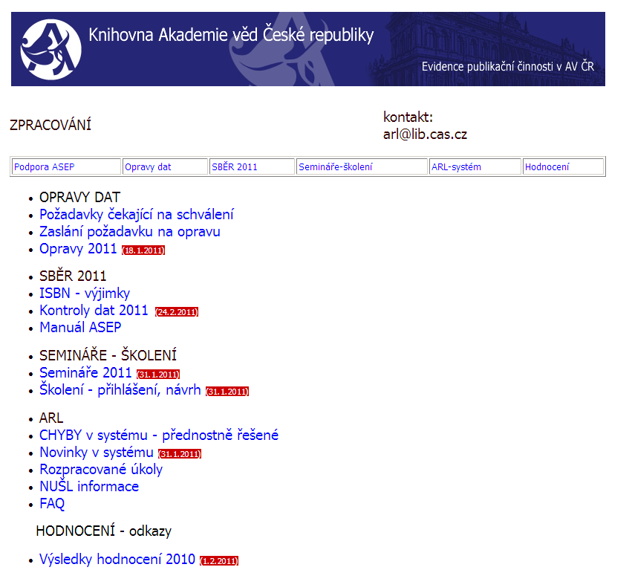
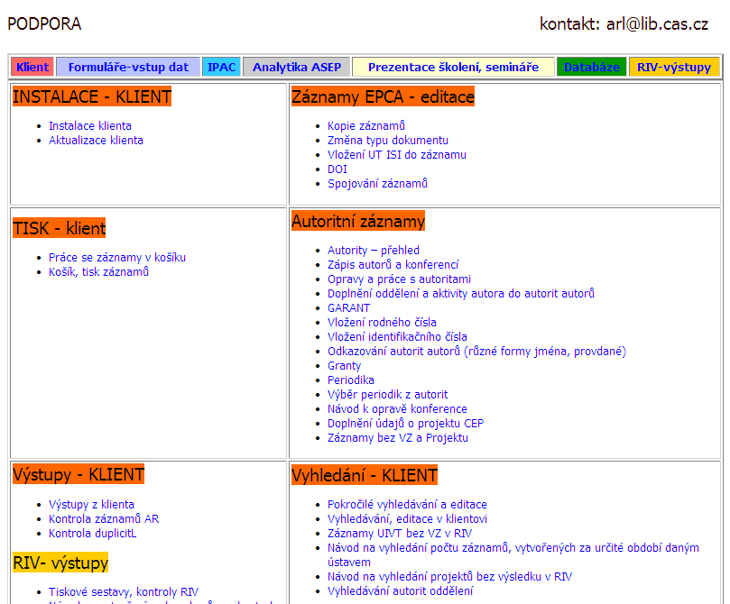
Podpora, helpy, manuály, kontroly, FAQ

Slide 13
Nástroje pro kontrolu dat do RIV
- nejen pro AV
On line katalog
Analytika ASEP
kontakty na zpracovatele
záznamy odevzdané do RIV za pracoviště
zařazení do druhu
garanta
návaznost na projekt, výzkumný záměr
klíčová slova, anotaci ….
jak byl výsledek hodnocen

Slide 14
Komunikace s poskytovateli a spolupracujícími pracovišti
S poskytovateli:
data odevzdáváme téměř všem poskytovatelům
co poskytovatel, to jiný přístup
různé termíny odevzdání dat
nejasné pokyny a k tabulkám, které se postupně upřesňují
V minulém roce zlepšení:
Všechna data od všech poskytovatelů byla odevzdána do RIV!
Se spolupracujícími pracovišti:
To mohou zhodnotit zpracovatelé
(těžko najít zodpovědné osoby za zpracování, on-line katalogy, problém
se domluvit s autory, kteří většinou nechápou zákonitosti odevzdání dat
do RIV)

Slide 15
Problémy
Nedostatečná specifikace některých typů dokumentů
zařazení do druhu (kniha/kapitola, sborník/článek)
Zpětné „upřesňování“ údajů v RIV
Spolupráce autorů – garant (ne všechny systémy jsou na webu)
Omezená znaková sada
Řešení rozporů (málo času, termíny a podmínky se upřesňují a mění v průběhu oprav)
Opravy dat 2011? (informace s dostatečným předstihem)

Slide 16
Děkuji za pozornost.
arl@lib.cas.cz

